Slide 1
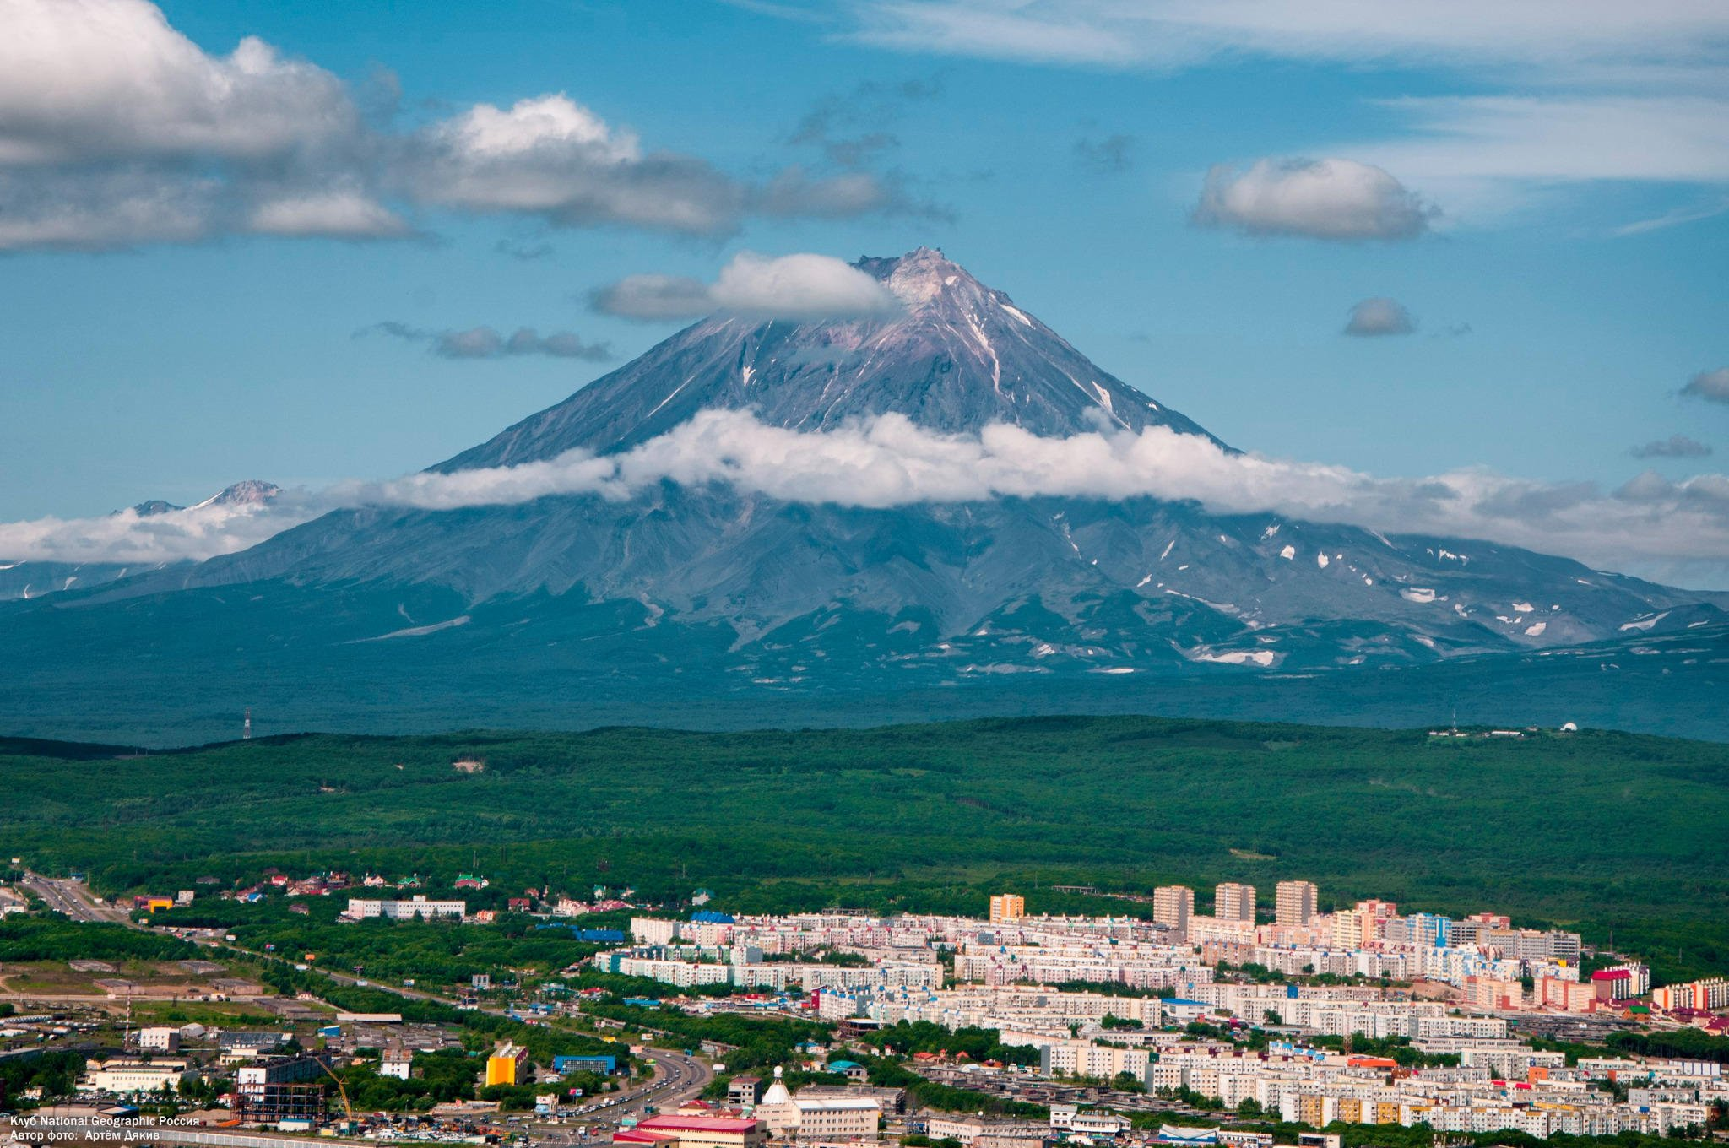
ОТЧЕТ о результатах контрольного мероприятия
Контрольно-счетная палата
Петропавловск-Камчатского городского округа
«Выборочная проверка целевого и эффективного использования бюджетных средств, выделенных на основное мероприятие 2.9 «Организация ритуальных услуг и содержания мест захоронения» подпрограммы 2 «Обустройство и содержание мест захоронения, а также организация ритуальных услуг» муниципальной программы «Формирование современной городской среды в Петропавловск-Камчатском городском округе»
за 2023 год и истекший период 2024 года

Slide 2
1. Основание для проведения контрольного мероприятия: пункт 1.2.5 плана деятельности Контрольно-счетной палаты Петропавловск-Камчатского городского округа на 2024 год, утвержденного приказом Контрольно-счетной палаты Петропавловск-Камчатского городского округа от 15.12.2023 № 57-КСП.
2. Цель контрольного мероприятия:
- осуществление контроля за целевым и эффективным использованием средств бюджета Петропавловск-Камчатского городского округа.
3. Предмет контрольного мероприятия: деятельность Муниципального казенного учреждения «Служба благоустройства Петропавловск-Камчатского городского округа» по целевому и эффективному использованию средств бюджета городского округа, выделенных на основное мероприятие 2.9 «Организация ритуальных услуг и содержания мест захоронения».
2

Slide 3
4. Проверяемый период: 2023 год и истекший период 2024 года.
5. Объект контроля:
Муниципальное казенное учреждение «Служба благоустройства Петропавловск-Камчатского городского округа».
6. Срок проведения контрольного мероприятия: с 03.10.2024 по 14.11.2024.
7. Результаты контрольного мероприятия:
«Выборочная проверка целевого и эффективного использования бюджетных средств, выделенных на основное мероприятие 2.9 «Организация ритуальных услуг и содержания мест захоронения» подпрограммы 2 «Обустройство и содержание мест захоронения, а также организация ритуальных услуг» муниципальной программы «Формирование современной городской среды в Петропавловск-Камчатском городском округе».
3

Slide 4
РЕЗУЛЬТАТЫ КОНТРОЛЬНОГО МЕРОПРИЯТИЯ:
В нарушение части 1 статьи 16 Закона № 44-ФЗ, пункта 23 Постановления № 1279 в 2023-2024 годах Учреждением заключались контракты, не предусмотренные план-графиком.
В нарушение раздела 1 и 2 Технического задания (приложение № 1 к Контракту № 262-ВТУ/22х) Исполнителем регистрационные карточки по Контракту № 262-ВТУ/22х не заполнялись (Учреждению регистрационные карточки не представлялись).
В Учреждении отсутствует информация, предусмотренная разделом 2 Технических заданий (приложение № 1 к Контрактам №№ 262-ВТУ/22х, 76-ВТУ/23х, 15-ВТУ/24х).
4

Slide 5
РЕЗУЛЬТАТЫ КОНТРОЛЬНОГО МЕРОПРИЯТИЯ:
В нарушение раздела 1 и 2 Технического задания (приложение № 1 к Контрактам №№ 76-ВТУ/23х, 15-ВТУ/24х) Исполнителем в регистрационных карточках заполнялись не все графы.
Контрольно-счетная палата не может установить фактическое количество оказанных услуг по Контракту № 15-ВТУ/24х, ввиду того, что представленные регистрационные карточки, журналы перевозки тел умерших и погибших граждан на территории г. Петропавловск-Камчатского, информация о количестве принятых телах с подписями и штампами моргов указанная в журнале, акты выполненных работ и письма исх. от 07.11.2024 № 1815, от 11.11.2024 № 743, содержат различную информацию о количестве оказанных услуг.
Учреждением приняты и оплачены фактически не выполненные работы по Контракту № 76-ВТУ/23х на перевозку тел умерших и погибших граждан на территории Петропавловск-Камчатского городского округа в количестве 3 тел.
5

Slide 6
РЕЗУЛЬТАТЫ КОНТРОЛЬНОГО МЕРОПРИЯТИЯ:
Учреждением не подтверждена стоимость затрат на общую сумму 4 007 784 рублей (с НДС) по пунктам 13 и 14 локально-сметного расчета на выполнение работ по благоустройству воинских захоронений (городское кладбище земельный участок 41:01:0010104:226 – сектор № 15) Контрактов №№ 150-ВЗ/23мк, 75-ВЗ/24мк, ввиду утери документа «ТЦ ИП Аркашев В.В._13.0.0.0_70_701704399390_ 19.06.2023_01».
Оплата выполненных работ по Контрактам №№ 25-СК/22мк, 31-СК/24мк, 32-СК/23мк, 59-СК/23мк, 63-СК/23мк, 76-ВТУ/23х, 127-СК/23мк, 151-СК/23мк, Учреждением производилась с нарушением срока.
6

Slide 7
РЕЗУЛЬТАТЫ КОНТРОЛЬНОГО МЕРОПРИЯТИЯ:
Заказчиком по Контракту № 143-СК/24х приняты фактически не выполненные работы Исполнителя по содержанию цветочных растений, а именно: прополка цветочных растений с рыхлением почвы и удалением сорной растительности в цветниках (Кратность 1 раз в 1 месяц (с 10 по 16 число); прополка цветочных растений без рыхления почвы с удалением сорной растительности в цветниках (кратность – 1 раз в 1 месяц (с 24 по 30 число); полив цветочных растений в цветниках ( 4 раза в 1 месяц (9, 16, 23, 30 числах); подготовка цветников к зиме (уборка отходов, опавших листьев, отцветших стеблей, цветов, освобождение цветников от земли) (1 раз в период с 01.10.2024 по 15.10.2024).
Учреждением утеряны фотоматериалы, подтверждающие выполнение работ по Контракту № 118-ДР/23х, что является нарушением раздела 2 Технического задания (Приложение № 1 к Контракту № 118-ДР/23х).
7

Slide 8
РЕЗУЛЬТАТЫ КОНТРОЛЬНОГО МЕРОПРИЯТИЯ:
Показатели «Количество оказанных услуг по организации вывоза тел умерших и погибших граждан» и «Количество обустроенных и восстановленных воинских захоронений, находящихся в государственной собственности» за 2023 год указанные в отчете Управления дорожного хозяйства, транспорта и благоустройства администрации Петропавловск-Камчатского городского округа, по данным Учреждения не соответствуют действительности.
Документы, подтверждающие качество используемого материала по Контракту № 75-ВЗ/24мк, Учреждением не представлены.
8

Slide 9
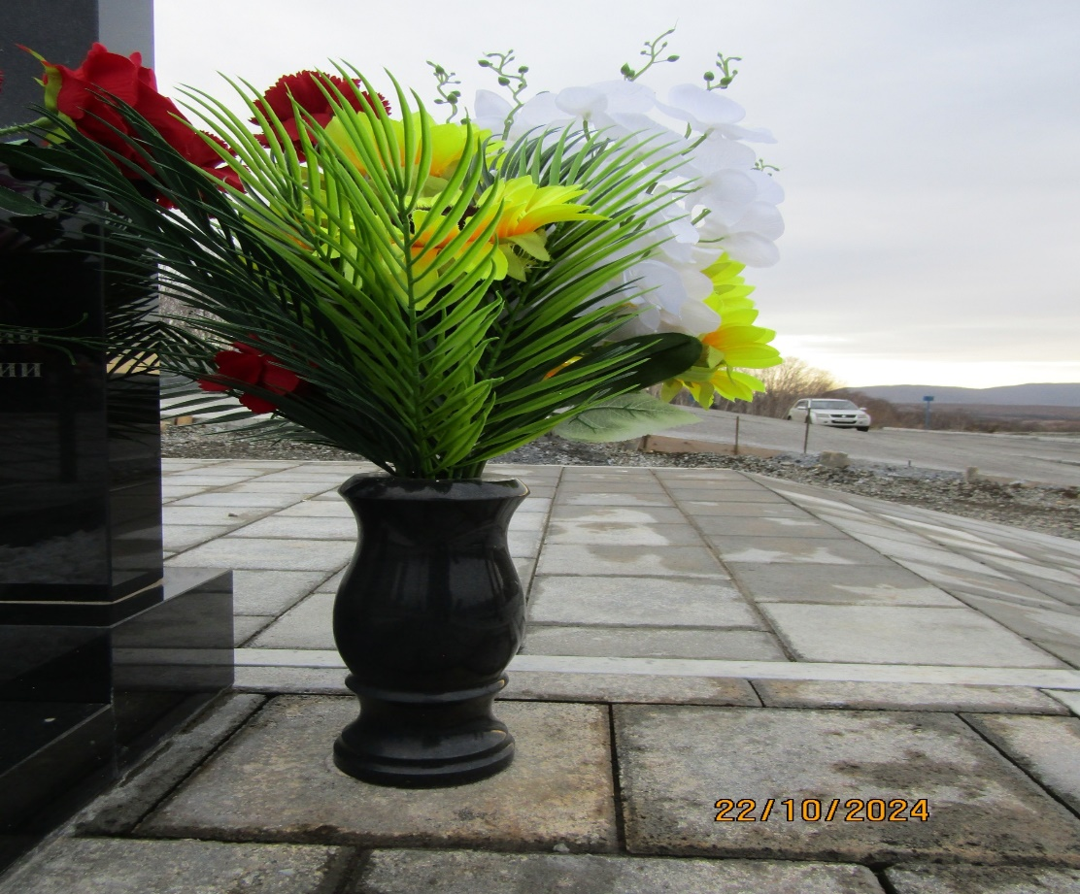
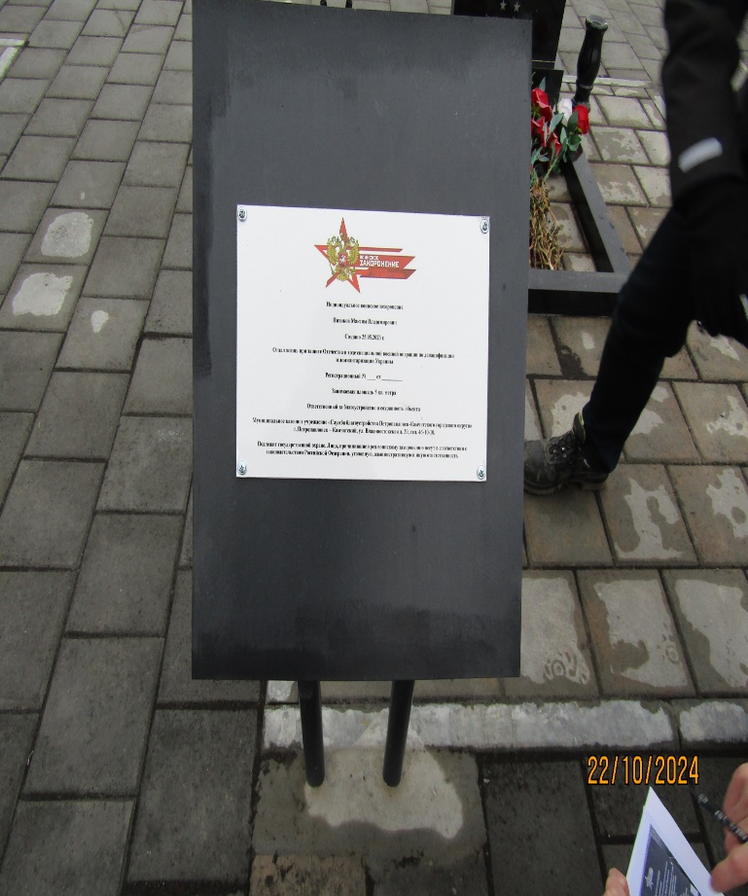
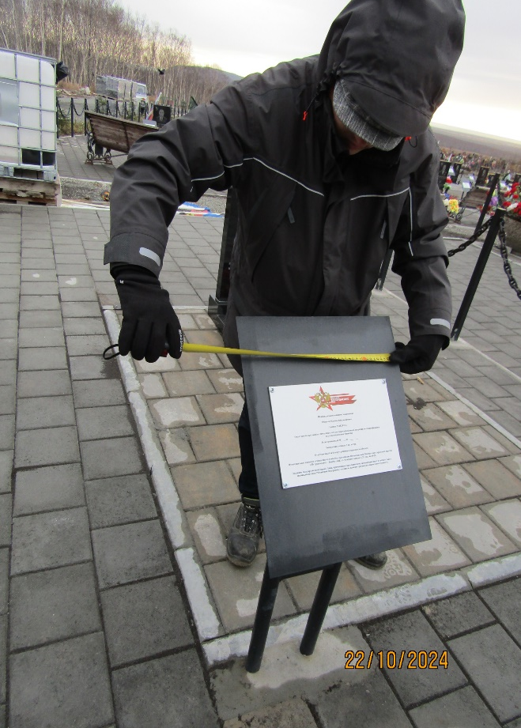
РЕЗУЛЬТАТЫ КОНТРОЛЬНОГО МЕРОПРИЯТИЯ:
Выборочным визуальным осмотром установлено:
Характеристики ваз из черного гранита (Габбро Диабаз) не соответствуют требованиям Технического задания к Контракту № 150-ВЗ/23мк (ваза из черного гранита (Габбро Диабаз), диаметр 120 мм (ТЗ – 150 мм), высота 270 мм (ТЗ - 300 мм).
Информационные таблички воинского захоронения не соответствуют требованиям Технического задания к Контракту № 156-ВЗ/23мк (фактический размер 300*200 мм толщиной 2 мм (ТЗ - размером 300*200мм толщиной 3мм).
9

Slide 10
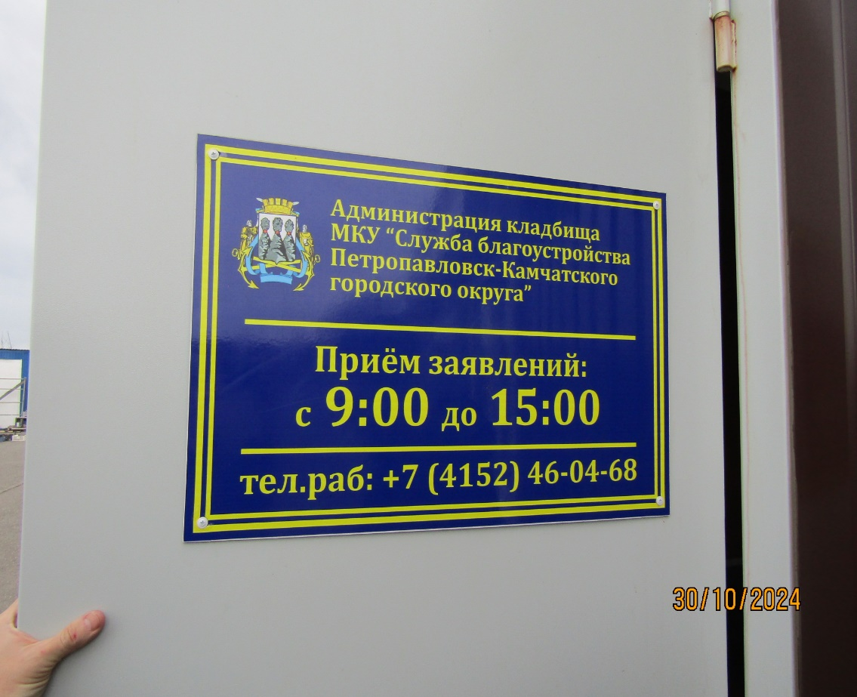
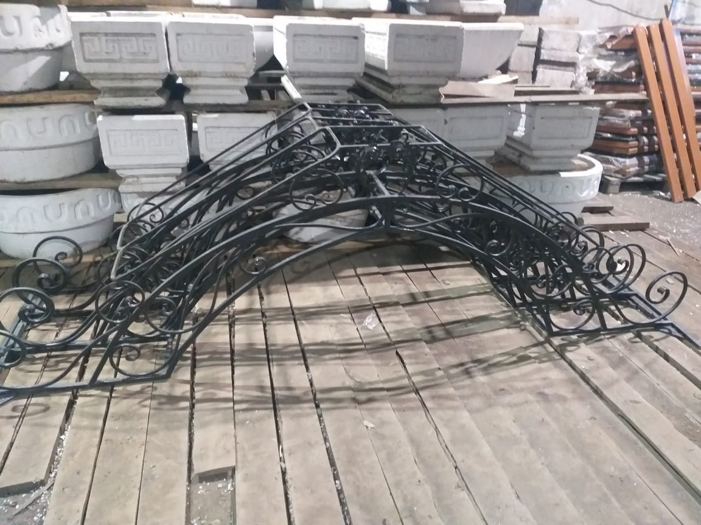
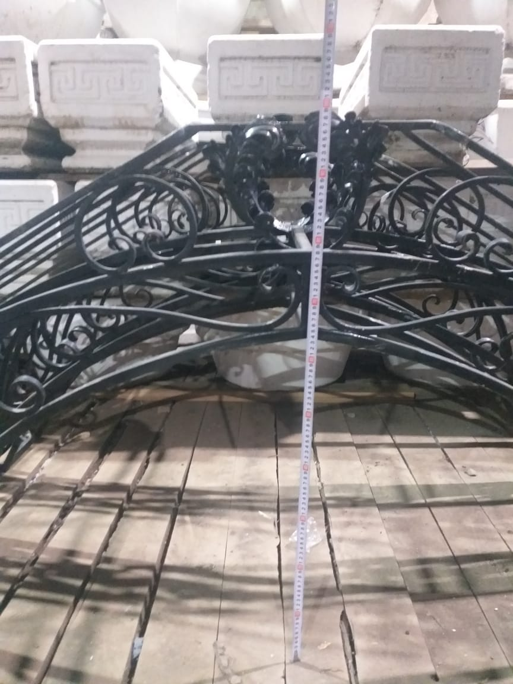
РЕЗУЛЬТАТЫ КОНТРОЛЬНОГО МЕРОПРИЯТИЯ:
Выборочным визуальным осмотром установлено:
Характеристики, в части цвета табличка на двери не соответствуют требованиям Технического задания к Контракту № 144-СК/23х (фактически синего цвета, буквы и обрамление золотого, в ТЗ – золото (буквы и обрамление) / коричневый цвет (табличка).
Характеристики, конструкции кованной на 2 цветника не соответствуют требованиям Технического задания к Контракту № 143-СК/23х (высота – 1000 мм (ТЗ – 1000 мм); ширина – 685 мм (ТЗ – 700 мм); длина – 3103 мм (ТЗ – 3100 мм).
10

Slide 11
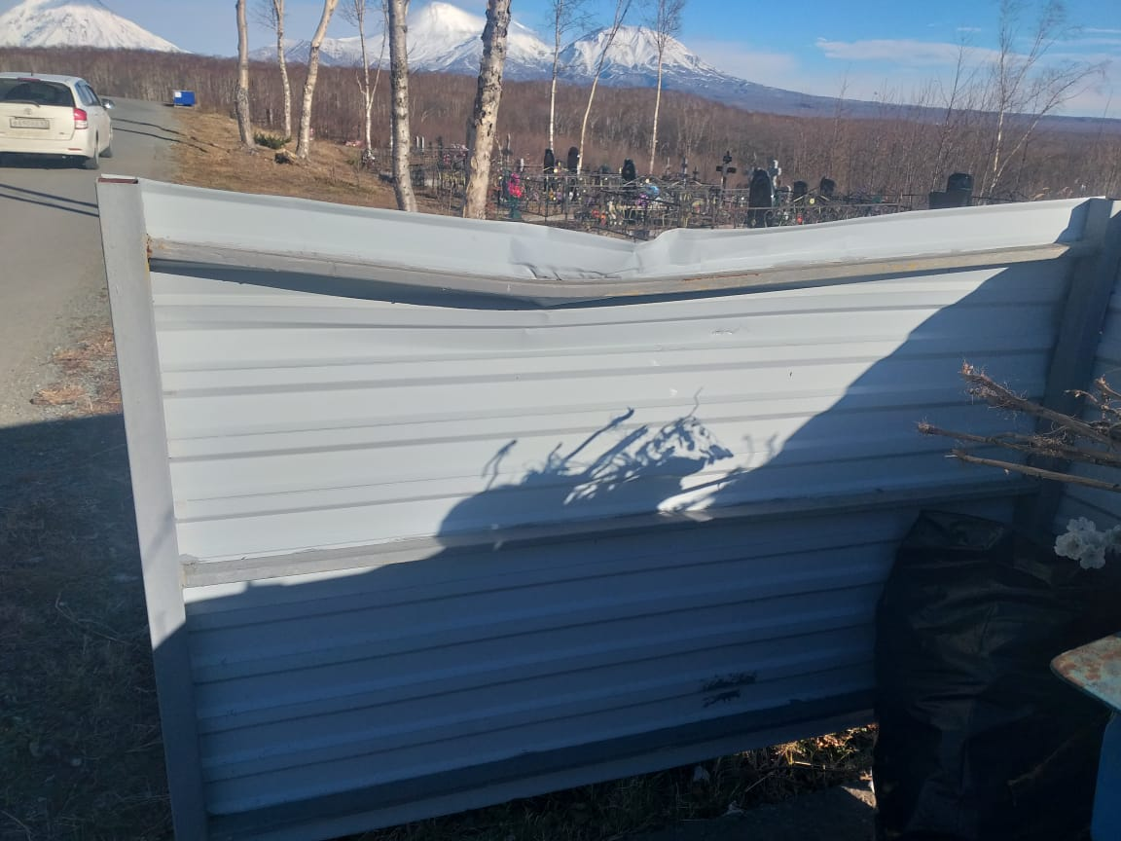
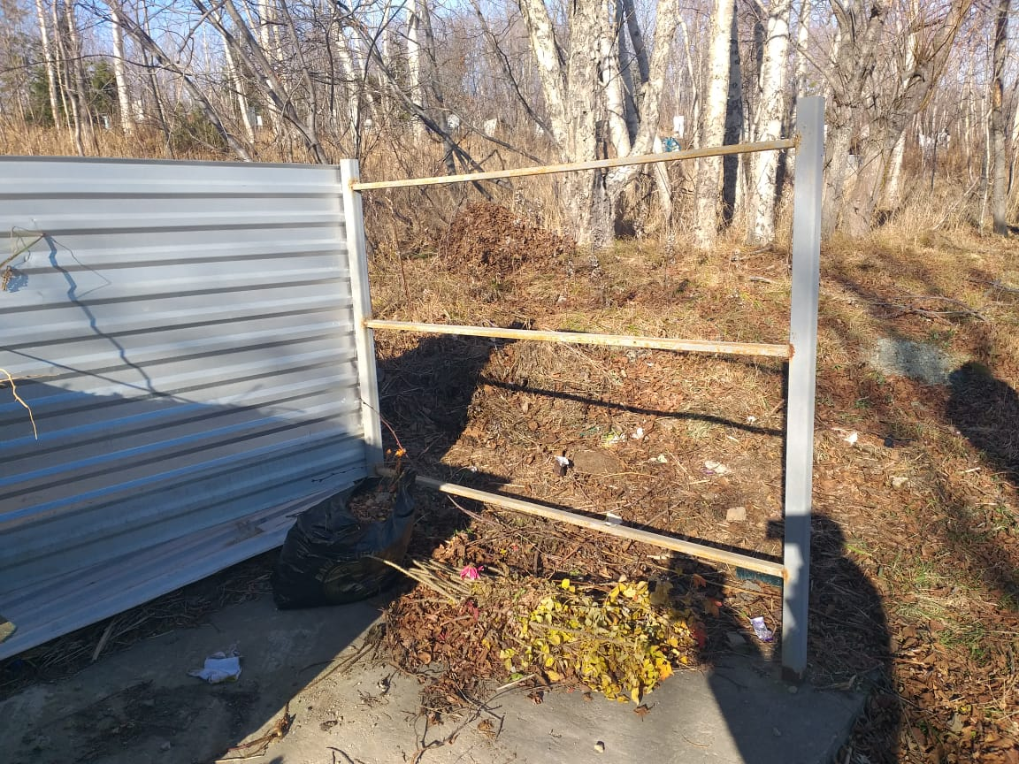
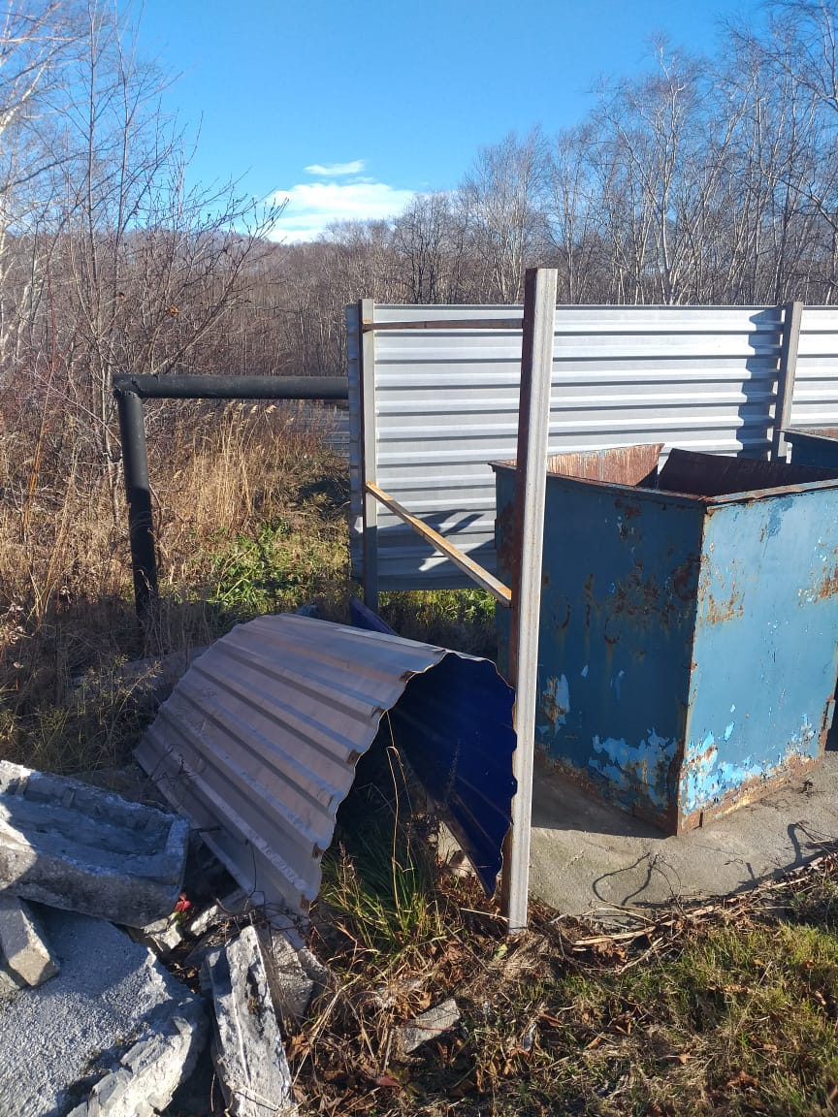
РЕЗУЛЬТАТЫ КОНТРОЛЬНОГО МЕРОПРИЯТИЯ:
Выборочным визуальным осмотром установлено:
- фактическая протяженность профильной трубы используемой при усилении конструкции каркаса 59 контейнерных площадок посредством сварки к опорным стойкам контейнерных площадок составила 569,95 метров, что меньше на 150,05 метров профильной трубы, заявленной в Контракте № 59-СК/23мк (720 метров), длина и ширина профильной трубы 20*40 мм соответствует размерам заявленным в Контракте № 59-СК/23мк, толщину профильной трубы не удалось измерить, так как все трубы припаяны к опорным стойкам.
11

Slide 12
ПРЕДЛОЖЕНИЯ ПО РЕЗУЛЬТАТАМ КОНТРОЛЬНОГО МЕРОПРИЯТИЯ:
2. Направить представление в Муниципальное казенное учреждение «Служба благоустройства Петропавловск-Камчатского городского округа» для принятия мер по устранению выявленных нарушений и недостатков, привлечению к ответственности должностных лиц, виновных в допущенных нарушениях, а также мер по пресечению и предупреждению нарушений.
3. Направить информационное письмо в адрес Управления дорожного хозяйства, транспорта и благоустройства администрации Петропавловск-Камчатского городского округа, в целях устранения нарушений в отчетах и предупреждения выявленных нарушений в подведомственных Управлению учреждениях.
4. Отчет о результатах контрольного мероприятия направить в Прокуратуру города Петропавловска-Камчатского для сведения и применения мер прокурорского реагирования в случае необходимости.
1. Отчет о результатах контрольного мероприятия направить для сведения:
- в Городскую Думу Петропавловск-Камчатского городского округа;
- Главе Петропавловск-Камчатского городского округа.
12

Slide 13
СПАСИБО ЗА ВНИМАНИЕ!
Контрольно-счетная палата
Петропавловск-Камчатского городского округа

